Slide 1
Chapitre 1 : l’intérêt simple
1°) Définition et formules
Le prêt d’un capital constitue un service dont la rémunération est l’intérêt. L’intérêt est donc le loyer de l’argent ; c’est le prix payé par l’emprunteur au prêteur pour utiliser un capital pendant une durée donnée. Un prêt est ainsi un placement pour le prêteur.
Le taux d’intérêt ou taux de placement est l’intérêt produit ou rapporté en un an par un capital de 100 unités monétaire.
Formules de base : le montant de l’intérêt simple est proportionnel au capital placé ou prêté, au taux et à la durée de placement ou de prêt.
R.DAANOUN MATHEMATIQUES FINANCIERES

Slide 2
Si on désigne par :
I : le montant de l’intérêt.
C : le capital placé ou emprunté.
T : le taux d’intérêt.
N : la durée de placement ou du prêt.
R.DAANOUN MATHEMATIQUES FINANCIERES

Slide 3
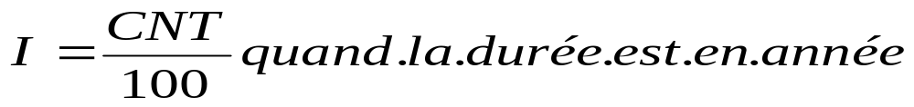
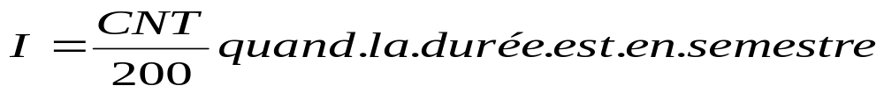
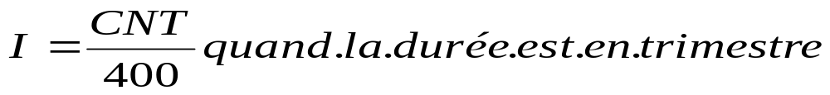
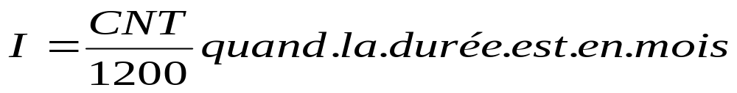
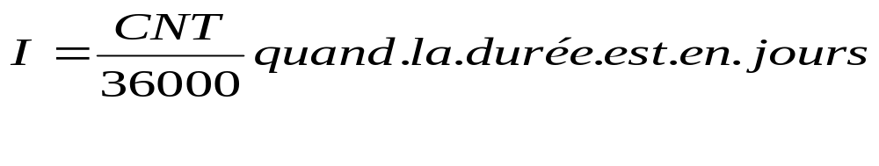
On aura:
R.DAANOUN MATHEMATIQUES FINANCIERES

Slide 4
2°) Remarques
Des cinq formules on voit que l’année commerciale est égale à 360 jours, soit 12 mois de l’année, 1 mois commercial est égal à 30 jours.
Dans le décompte d’une durée entre deux dates de la forme j/m/N et j’/m’/N’, on compte le nombre exacte de jours de chaque mois, la date initiale (jour du dépôt) exclue et la date finale (jour du retrait) incluse.
Dans le décompte d’une durée entre deux dates de la forme j/m/N et j/m’/N’, on compte le nombre de mois.
R.DAANOUN MATHEMATIQUES FINANCIERES

Slide 5
3°) Exemples
Calculer l’intérêt produit par un capital de 25.000 dirhams placé à 2,95 % du 13 janvier 2008 au 28 mai de la même année.
Calculer l’intérêt produit par un capital de 25.000 dirhams placé à 2,95 % du 13 janvier 2008 au 13 mai de la même année.
R.DAANOUN MATHEMATIQUES FINANCIERES

Slide 6
5°) Valeur actuelle et valeur acquise
La valeur acquise d’un capital est ce même capital augmenté de l’intérêt qu’il a produit pendant une durée N.
La valeur actuelle d’une valeur acquise est le capital qui, augmenté de l’intérêt qu’il a produit pendant une durée N, sera égal à la dite valeur acquise.
R.DAANOUN MATHEMATIQUES FINANCIERES

Slide 7
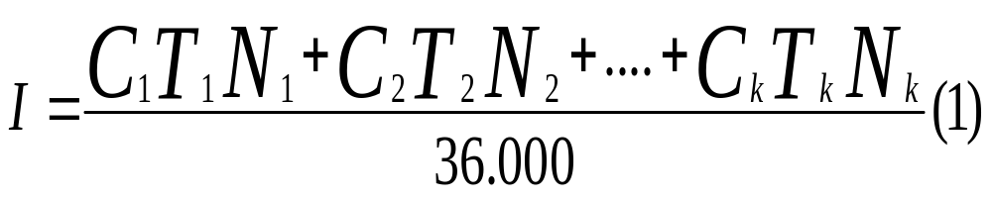
6°) Taux moyen de placement
Soient C1, C2…Ck k capitaux placés respectivement aux taux T1, T2…Tk pendant les durées respectives suivantes N1, N2…Nk. L’intérêt globale produit par ces capitaux est:
R.DAANOUN MATHEMATIQUES FINANCIERES

Slide 8
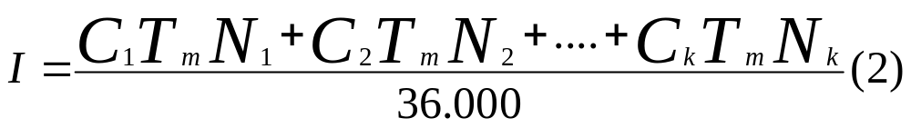
Le taux moyen de ces k placements est un taux unique Tm, qui appliqué à l’ensemble des capitaux générerai le même intérêt global:
R.DAANOUN MATHEMATIQUES FINANCIERES

Slide 9
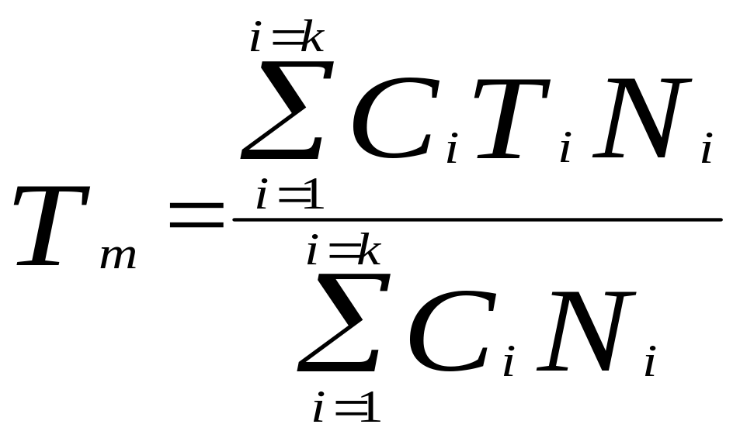
Les équations (1) et (2) donnent:
R.DAANOUN MATHEMATIQUES FINANCIERES

Slide 10
Chapitre 2 : L’escompte commerciale
1°) Définitions
Un effet de commerce est un instrument de crédit et non pas un moyen de paiement. Il représente une dette à payer.
Deux éléments caractérisent la dette:
La date d’échéance: jour convenu entre les deux parties pour le paiement de la dette.
La valeur nominale: le montant de la dette.
La durée de l’effet est le nombre de jours ou de mois séparant la date d’émission de l’effet et sa date d’échéance.
La négociation d’un effet est l’opération de vente de cet effet à une date avant l’échéance. On dit que l’effet est escompté.
L’escompte commerciale d’un effet consiste à payer au bénéficiaire de l’effet, la valeur escomptée de l’effet contre sa valeur nominal avant l’échéance.
La différence entre la valeur nominal et la valeur escompté s’appelle l’escompte.
R.DAANOUN MATHEMATIQUES FINANCIERES

Slide 11
2°) Formule de l’escompte
L’escompte est l’intérêt retenu par la banque (escompteur) sur la valeur nominale de l’effet qui s’écoule depuis le jour de la négociation (exclu) jusqu’au jour de l’échéance (inclus).
Si on désigne par :
E : le montant de l’escompte.
Vn : la valeur nominal.
T : le taux d’escompte.
N : la durée d’escompte.
Ve: la valeur escomptée ou valeur actuelle de l’effet.
On aura:
R.DAANOUN MATHEMATIQUES FINANCIERES

Slide 12
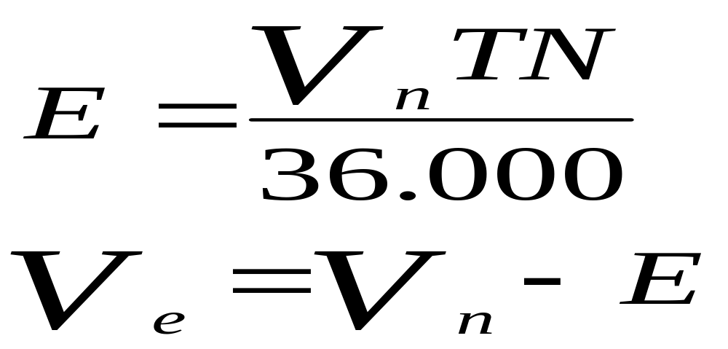
R.DAANOUN MATHEMATIQUES FINANCIERES

Slide 13
3°) L’agio
L’agio est l’intérêt total prélevé et il comprend l’escompte, les commissions et la TVA.
Remarques:
La durée réel de l’escompte est souvent majorée d’un, deux ou trois jours appelés nombre de jour ou jours de banque.
La TVA est appliquée sur l’escompte et sur certaines commissions.
R.DAANOUN MATHEMATIQUES FINANCIERES

Slide 14
4°) La valeur nette d’escompte
C’est la somme réellement remise au propriétaire de l’effet.
Valeur nette = Valeur nominale - Agio
R.DAANOUN MATHEMATIQUES FINANCIERES

Slide 15
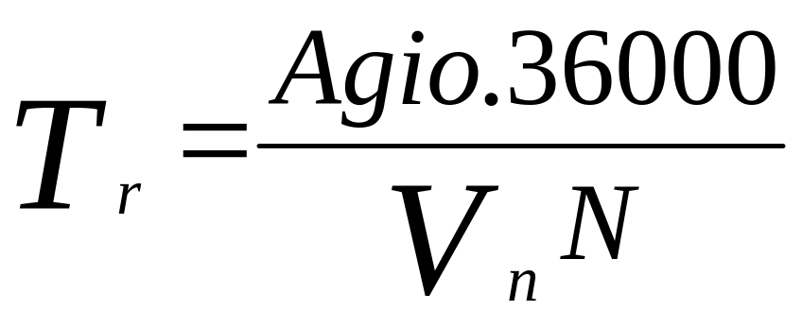
5°) Le taux réel d’escompte
La TVA et les divers commissions augmentent le montant prélevé par la banque et par voie de conséquence le taux le supporté par le bénéficiaire de l’effet. Ce taux majoré est appelé taux réel d’escompte Tr :
R.DAANOUN MATHEMATIQUES FINANCIERES

Slide 16
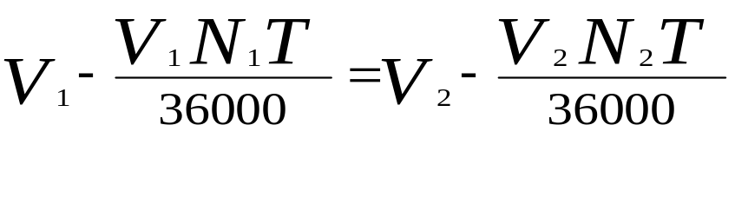
6°) Équivalence de deux effets
Définition:
Deux effets sont équivalents si escomptés au même taux ils ont la même valeur actuelle à une certaine date.
Cette date est la date d’équivalence, à intérêt simple cette date est unique.
Si on désigne par :
V1 et V2: la valeur nominale du premier et second effet.
T : le taux d’escompte.
N1 et N2 : le temps qui sépare la date d’équivalence de l’échéance du premier et du second effet.
N2 – N1 = Nombre de jours séparent les deux échéances
R.DAANOUN MATHEMATIQUES FINANCIERES

Slide 17
But de l’opération
Le but est de remplacer un effet par un deuxième dont l’échéance peut être antérieure ou ultérieure à celle du premier.
C’est le cas par exemple de l’entreprise qui,pour des problèmes de trésorerie, sait qu’elle ne pourra pas honoré son engagement le jour de l’échéance convenu. D’où c’est plus pratique de remplacer le premier effet par un second dont la valeur nominale est supérieure à celle du premier que de tomber dans un impayé.
Le jour de remplacement tient lieu de date d’équivalence.
R.DAANOUN MATHEMATIQUES FINANCIERES

Slide 18
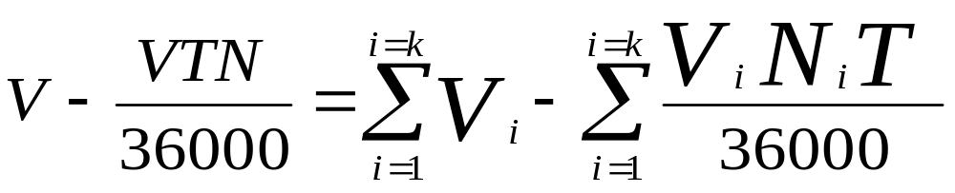
7°) Échéance commune (équivalence de plusieurs effets)
Définition
L’échéance commune consiste à poser l’équivalence d’un effet avec un groupe d’effets.
Équation d’équivalence
Soient k effets de valeur nominale V1,V2….Vk et ayant respectivement à courir N₁, N2…..Nk. Soit un effet de valeur nominale V et ayant N jours à courir.
À la date d’équivalence, l’équation d’équivalence s’écrit:
R.DAANOUN MATHEMATIQUES FINANCIERES

Slide 19
Applications
Les deux applications les plus courantes de l’échéance commune sont:
Le remplacement de plusieurs effets par un seul.
L’achat à crédit
R.DAANOUN MATHEMATIQUES FINANCIERES

Slide 20
a) Remplacement de plusieurs effets par un seul.
5 effets de 7800 dh, 15000 dh, 8950 dh, 12000 dh et 13000 dh ont aujourd’hui à courir respectivement 53, 24, 67, 44 et 61 jours. Quel est au taux de 6 % la valeur nominale de l’effet de remplacement payable dans 60 jours.
R.DAANOUN MATHEMATIQUES FINANCIERES

Slide 21
V | N | VN | VNT
7800 | 53 | 413400 | 2480400
15000 | 24 | 360000 | 2160000
8950 | 67 | 599650 | 3597900
12000 | 44 | 528000 | 3168000
13000 | 61 | 793000 | 4758000
56750 |  |  | 16164300
R.DAANOUN MATHEMATIQUES FINANCIERES

Slide 22
On trouvera 56870 dh.
R.DAANOUN MATHEMATIQUES FINANCIERES

Slide 23
b) L’achat à crédit
Les calculs portent le plus souvent sur la valeur des mensualités à payer ou sur le taux de crédit. L’équation d’équivalence s’écrit le jour de l’achat.
Exemple:
Pour l’achat d’un matériel de montant égal à 120000 Dh, on propose les modalités de paiement suivantes :
25% comptant, le reste en 12 mensualités constantes, la première venant à échéance un mois après l’achat. Le taux étant de 13%.
Calculer la valeur de ces mensualités.
Calculer la valeur actuelle de la cinquième mensualité.
R.DAANOUN MATHEMATIQUES FINANCIERES

Slide 24
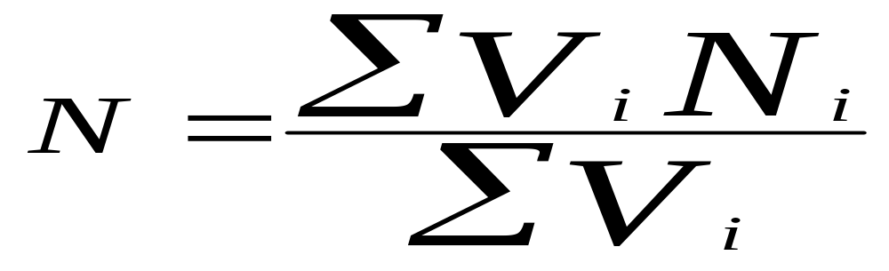
8°) Échéance moyenne
Définition
L’échéance moyenne est le cas particulier de l’échéance commune ou la valeur de l’effet unique est égale à la somme de valeurs nominales des effets à remplacer. L’équation d’équivalence devient:
R.DAANOUN MATHEMATIQUES FINANCIERES

Slide 25
Remarque
L’échéance moyenne est indépendante du taux et de la date d’équivalence. On peut choisir donc la date d’échéance du premier effet comme date d’équivalence.
Exercice:
Quelle est l’échéance moyenne de trois effets de 1500, 1700 et 2000 dh, dont les échéances respectives sont le 22 mai, le 13 juin et le 12 mai?
R.DAANOUN MATHEMATIQUES FINANCIERES

Slide 26
Chapitre 3 : Les intérêts composés
1°) Définitions
Un capital est placé à intérêts composés lorsque à la fin de la première période, l’intérêt simple de cette période est ajouté au capital pour produire à son tour un intérêt au cours de la deuxième période et ainsi de suite.
La capitalisation des intérêts et leur transformation en capital au début de chaque période de calcul engendre des intérêts composés. La période de capitalisation peut être exprimée en années, en semestre, en trimestre ou en mois.
La capitalisation est dite respectivement annuelle, semestrielle, trimestrielle ou mensuelle.
R.DAANOUN MATHEMATIQUES FINANCIERES

Slide 27
2°) Formules des intérêts composés.
2-1) Le temps de placement est un nombre entier de placement
Désignons par:
C₀: Le capital initialement placé.
i: Le taux correspondant à la période.
n: Le nombre de période.
C_{n}: La valeur acquise par C₀ à la fin de la n^{ème} période.
R.DAANOUN MATHEMATIQUES FINANCIERES

Slide 28
Période | Capital en début de période | Intérêt perçu | Capital en fin de période
1 | C₀ | C₀ i | C₀ + C₀ i = C₀( 1 + i ) = C₁
2 | C₀( 1 + i ) | C₀( 1 + i )i | C₀( 1 + i ) + C₀( 1 + i )i =C₀( 1 + i )² = C₂
3 | C₀( 1 + i )² | C₀( 1 + i )²i | C₀( 1 + i )² + C₀( 1 + i )²i = C₀( 1 + i )³ = C₃
……… | ……… | ……… | ………
n | C₀( 1 + i )^{n-1} | C₀( 1 + i )^{n-1}i | C₀( 1 + i )^{n-1} + C₀( 1 + i )^{n-1}i = C₀( 1 + i )^{n} = C_{n}
R.DAANOUN MATHEMATIQUES FINANCIERES

Slide 29
2-1-1) La valeur acquise
La valeur acquise par un capital C₀ placé à intérêts composés au taux i pendant n périodes est égale à:
C_{n} = C₀( 1 + i )^{n}
Remarque: Il faut veiller à ce que dans la formule, le taux et la durée aient la même unité
R.DAANOUN MATHEMATIQUES FINANCIERES

Slide 30
2-1-2) La valeur actuelle
La valeur actuelle représente le capital C₀ qu’il faut placé aujourd’hui à intérêts composés au taux i pendant une durée n pour obtenir un capital C_{n} à l’échéance.
C₀ = C_{n}( 1 + i )-^{n}
R.DAANOUN MATHEMATIQUES FINANCIERES

Slide 31
2-1-3) La capitalisation et l’actualisation
La capitalisation consiste à rechercher la valeur acquise d’un capital après n périodes.
L’actualisation est l’opération qui consiste à rechercher la valeur actuelle d’un capital qui ne sera disponible qu’après n périodes.
R.DAANOUN MATHEMATIQUES FINANCIERES

Slide 32
2-2) Le temps de placement n’est pas un nombre entier
En générale le temps de placement n’est pas forcément entier. En effet, un client place son argent à une date donnée pour le retirer quelques années et quelques mois après.
Exemple: on peut se demander qu’elle serait la valeur acquise par un capital 4 et 7mois après.
Pour ce genre de situations deux solutions sont proposées.
R.DAANOUN MATHEMATIQUES FINANCIERES

Slide 33
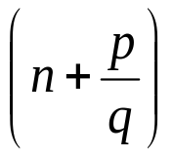
2-2-1) La solution rationnelle
Elle consiste, tout simplement, à appliqué l’intérêt simple pour les courtes durées et l’intérêt composée pour durées à moyen ou à long terme.
Pour un capital C₀ placé pendant une durée
au taux i sa valeur acquise C_{n+p/q} sera donnée par:
C_{n+p/q} = C₀( 1 + i )^{n} ( 1 +( i p/q) )
R.DAANOUN MATHEMATIQUES FINANCIERES

Slide 34
2-2-2) La solution commerciale
Elle consiste à généraliser la formule des intérêts composées du paragraphe (2-1-1) de la façon suivante:
C_{n+p/q} = C₀( 1 + i )^{(n+p/q)}
Remarque: La solution commerciale est toujours inférieur à la solution rationnelle.
R.DAANOUN MATHEMATIQUES FINANCIERES

Slide 35
3°) Taux proportionnels et taux équivalents
3-1) Les taux proportionnels
Deux taux sont proportionnels lorsque leur rapport est égale au rapport des périodes respectives sur lesquelles ils sont définis.
Soient i_{n} le taux d’intérêt défini sur la période n et i_{p} le taux proportionnel pour une période k fois plus petite ( n = k . p ), alors:
I_{n} = k i_{p}
R.DAANOUN MATHEMATIQUES FINANCIERES

Slide 36
3-2) Les taux équivalents
Deux taux sont équivalents lorsque à intérêts composés, un même capital produit la même valeur acquise sur une même durée de placement.
Soient i_{n} le taux d’intérêt défini sur la période n et i_{p} le taux proportionnel pour une période k fois plus petite (n=k.p), on aura, en prenant n comme période de référence, alors:
C₀( 1 + i_{n} ) = C₀( 1 + i_{p} )^{k}
soit :
i_{n} = ( 1 + i_{p} )^{k} -1
I_{p} = ( 1 + i_{n}) ^{(1/k)} - 1
R.DAANOUN MATHEMATIQUES FINANCIERES

Slide 37
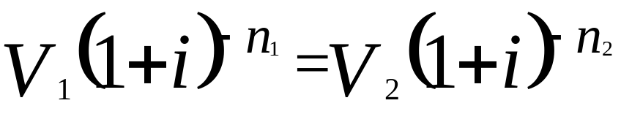
4°) Équivalence de deux effets à intérêts composés.
Définition:
Deux effets sont équivalents si escomptés au même taux ils ont la même valeur actuelle à une certaine date. A intérêts composés la date d’équivalence est quelconque (unique pour l’intérêt simple).
Si on désigne par :
V₁ et V₂: la valeur nominale du premier et second effet.
i : le taux d’escompte.
n₁ et n₂ : le temps qui sépare la date d’équivalence de l’échéance du premier et du second effet.
R.DAANOUN MATHEMATIQUES FINANCIERES

Slide 38
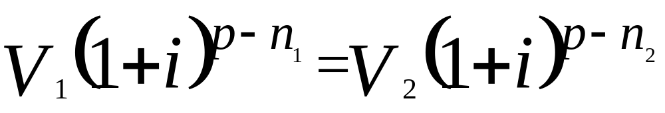
Multiplions les deux membres de notre formule par (1+i)^{p}
Ce qui veut dire que la date d’équivalence est quelconque.
R.DAANOUN MATHEMATIQUES FINANCIERES

Slide 39
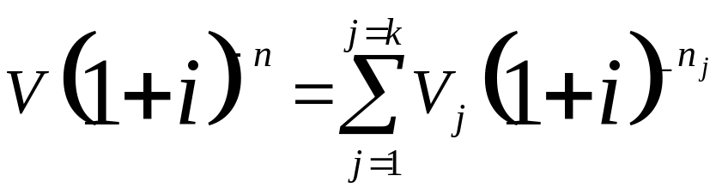
5°) Équivalence de plusieurs effets
Définition
L’échéance commune consiste à poser l’équivalence d’un effet avec un groupe d’effets.
Équation d’équivalence
Soient k effets de valeur nominale V₁,V₂….V_{k} et ayant respectivement à courir n₁, n₂…..n_{k}. Soit un effet de valeur nominale V et ayant n jours à courir.
À la date d’équivalence, l’équation d’équivalence s’écrit:
R.DAANOUN MATHEMATIQUES FINANCIERES

Slide 40


6°) Échéance moyenne
Définition
L’échéance moyenne est le cas particulier de l’échéance commune ou la valeur de l’effet unique est égale à la somme de valeurs nominales des effets à remplacer. L’équation d’équivalence devient:
R.DAANOUN MATHEMATIQUES FINANCIERES

Slide 41
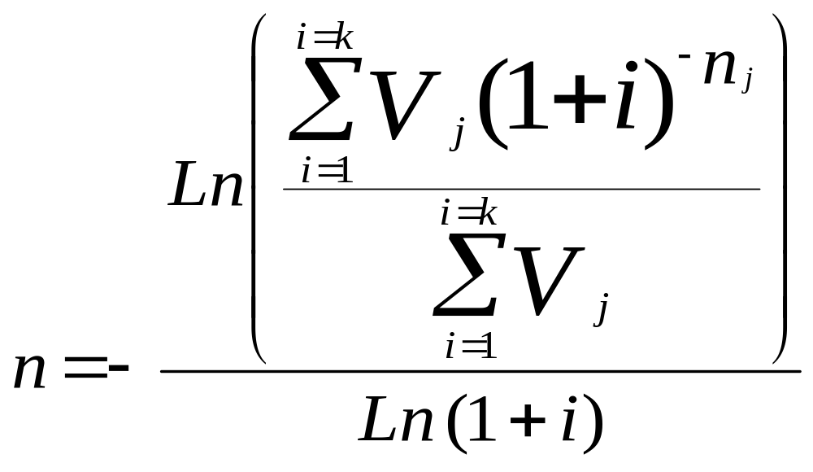
On trouve:
R.DAANOUN MATHEMATIQUES FINANCIERES

Slide 42
Chapitre 4 : Les annuités
1°) Valeur acquise d’une suite d’annuités constante
1-1) Définition
On appelle annuités des versements effectués de façon périodique. La période peut être l’année, le semestre, le trimestre ou le mois. On parle alors d’annuités, de semestrialités, de trimestrialités et de mensualités.
Ce type de versement permettent de:
Constituer un capital à la fin d’une période déterminée.
Rembourser un emprunt.
Rentabiliser un investissement.
R.DAANOUN MATHEMATIQUES FINANCIERES

Slide 43
1-2) Valeur acquise d’une suite d’annuités constante de fin de période.
1-2-1) Valeur acquise au moment du dernier versement
C’est la somme des valeurs acquises par chaque annuité au moment du dernier versement. Soient:
a: La valeur de l’annuité constante.
n: Le nombre de versement.
i: Le taux d’intérêt.
V_{n}: Valeur acquise au moment du dernier versement.
Dressons un tableau montrant la valeur acquise par chaque annuité au moment du dernier versement.
R.DAANOUN MATHEMATIQUES FINANCIERES

Slide 44
Période | Versement | Valeur acquise au moment du dernier versement
1 | a | a ( 1+ i )^{n-1}
2 | a | a ( 1+ i )^{n-2}
3 | a | a ( 1+ i )^{n-3}
…… | …… | ……
n-2 | a | a ( 1+ i )²
n-1 | a | a ( 1+ i )
n | a | a
R.DAANOUN MATHEMATIQUES FINANCIERES

Slide 45
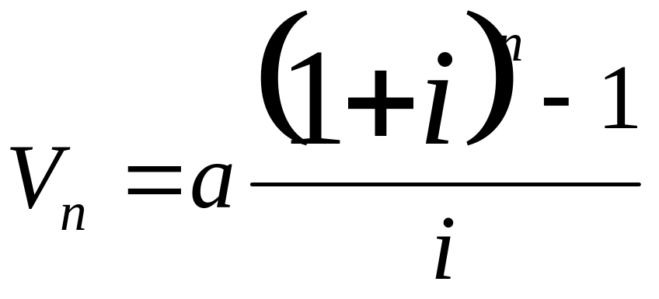
D’où la somme des n valeurs acquises V_{n}:
V_{n}=a+a ( 1+ i )+a ( 1+ i )²+….+a ( 1+ i )^{n-3}+a ( 1+ i )^{n-2}+a ( 1+ i )^{n-1}
Aussi:
V_{n}=a[1+ ( 1+ i )+( 1+ i )²+….+ ( 1+ i )^{n-3}+ ( 1+ i )^{n-2}+ ( 1+ i )^{n-1}]
Ce qui donne, en utilisant la somme des n premiers termes d’une suite géométrique de raison (1+i) et de premier terme 1:
R.DAANOUN MATHEMATIQUES FINANCIERES

Slide 46


2°) Valeur actuelle ou valeur à l’origine d’une suite d’annuités constantes
C’est le cas par exemple, d’une dette de valeur V₀ qu’on veut éteindre par versement de n annuités constantes de montant chacune égale à a.
Pour cela, on suppose d’abord que V₀ a été accordé une période avant le premier versement:
A la date n, c’est-à-dire lors du versement de la dernière annuité, on a:
R.DAANOUN MATHEMATIQUES FINANCIERES

Slide 47
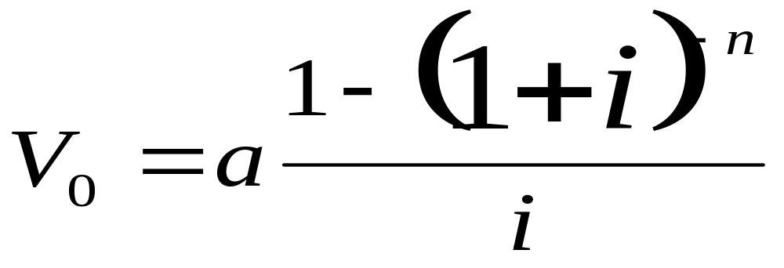
On obtient donc:
R.DAANOUN MATHEMATIQUES FINANCIERES

Slide 48
Chapitre 5: Amortissement des emprunts indivis
1°) Définitions
Un emprunt est un contrat par lequel une ou plusieurs personnes met à la disposition d’une (voir plusieurs) personne une somme que celle-ci s’engage à rembourser selon les clauses du contrat.
Lorsque le prêteur est unique, l’emprunt est indivis. C’est le cas, par exemple, de prêts aux particuliers accordés par les organismes de crédit ou banques.
L’amortissement est la fraction du capital remboursé au titre d’une annuité. L’amortissement est donc l’annuité diminuée des intérêts.
R.DAANOUN MATHEMATIQUES FINANCIERES

Slide 49
2°) Tableau d’amortissement
C’est un tableau composé de six colonnes:
La première comprend le rang de l’annuité.
La deuxième comprend le capital dû en début de période (CDDP).
La troisième comprend les intérêts donnés par application du taux d’intérêt sur le capital restant dû.
La quatrième donne l’amortissement de la période.
La cinquième donne l’annuité à verser à la fin de chaque période
La sixième comprend le capital dû en fin de période (CDFP).
R.DAANOUN MATHEMATIQUES FINANCIERES

Slide 50
Période | CDDP C_{p-1} | Intérêt de la période I_{p} = C_{p} . i | Amortissement de la période m_{p} | Annuité a_{p} | CDFP C_{p}
1 | C | C . i | m₁ | a₁=C . i+ m₁ | C₁= C-m₁
2 | C₁ | C₁ . i | m₂ | a₂=C₁ . i+ m₂ | C₂= C₁-m₂
… | … | … | … | … | …
p | C_{p-1} | C_{p-1} . i | m_{p} | a_{p}=C_{p-1} . i+ m_{p} | C_{p}= C_{p-1}-m_{p}
… | … | … | … | … | …
n | C_{n-1} | C_{n-1} . i | m_{n} | a_{n}=C_{n-1} . i+ m_{n} | C_{n}= C_{n-1}-m_{n}=0
Total |  |  | C
R.DAANOUN MATHEMATIQUES FINANCIERES

Slide 51
3°) Amortissement par annuités constantes
Dans ce cas nous avons:
a₁=a₂=a₃=….. a_{p}=a_{p+1}=….. a_{n}
3-1) Relation entre les amortissements
D’après le tableau d’amortissement, nous avons:
a_{p}=C_{p-1} . i+ m_{p}
a_{p+1}=C_{p} . i+ m_{p+1} avec a_{p}=a_{p+1}
d’où C_{p-1} . i+ m_{p} =C_{p} . i+ m_{p+1} or C_{p}= C_{p-1}-m_{p}
d’où C_{p-1} . i+ m_{p} = C_{p-1} . i- m_{p} . i + m_{p+1}
Après simplification par C_{p-1} . i, on obtient
m_{p+1}=m_{p} (1+i) (1)
R.DAANOUN MATHEMATIQUES FINANCIERES

Slide 52
Ce qui signifie que les amortissements sont en progressions géométrique de raison (1+i). Ce qui nous permet d’écrire l’expression de l’amortissement de la p^{ème} période m_{p} en fonction de m₁. on trouve d’après les propriétés des suites géométriques:
m_{p+1}=m₁ (1+i)^{p} (2)
R.DAANOUN MATHEMATIQUES FINANCIERES

Slide 53
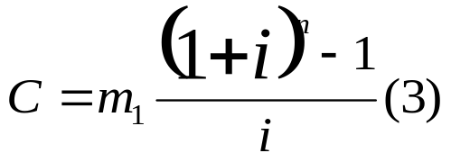
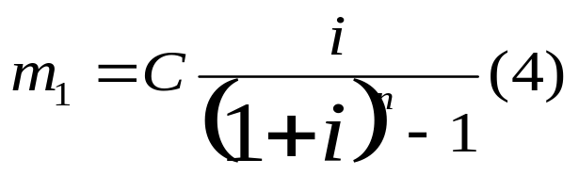
3-2) Relation entre capital emprunté et amortissement
La somme des amortissements est égale au capital emprunté, soit
C= m₁+ m₂+ m₃+…. +m_{n} = m₁+ m₁(1+i)+ m₁(1+i)²+…. +m₁ (1+i)^{n-1}
Soit:
ou
R.DAANOUN MATHEMATIQUES FINANCIERES

Slide 54
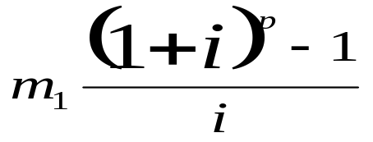
3-3) Calcul du capital restant dû après paiement de la p^{ème} annuité
Le capital restant dû après paiement de la 1er annuité est C₁= C-m₁
Le capital restant dû après paiement de la 2er annuité est C₂= C-m₁-m₂
Le capital restant dû après paiement de la 3er annuité est C₃= C-m₁-m₂-m₃
De façon générale le capital restant dû après paiement de la p^{ème} annuité est
C_{p}= C-(m₁+m₂+m₃+…+m_{p})= C-(m₁+ m₁(1+i)+ m₁(1+i)²+…. +m₁ (1+i)^{p-1}) soit
C_{p}= C-
R.DAANOUN MATHEMATIQUES FINANCIERES

Slide 55
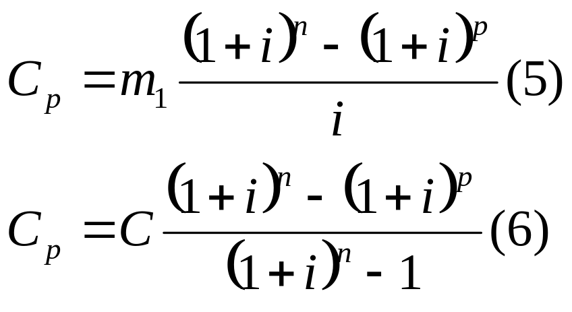
D’où en utilisant successivement les formules (3) et (4) on obtient respectivement:
R.DAANOUN MATHEMATIQUES FINANCIERES

Slide 56
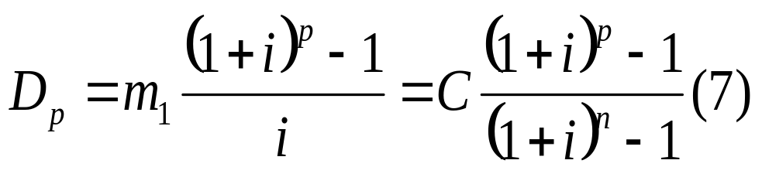
3-4) Dette amortie (remboursée) après paiement de la p^{ème} annuité. D_{p}
C’est évidemment la somme des p premiers amortissements, soit:
D_{p} =m₁+m₂+m₃+…+m_{p}
En utilisant les propriétés des suites géométriques et la formule (4) on trouve:
R.DAANOUN MATHEMATIQUES FINANCIERES

Slide 57
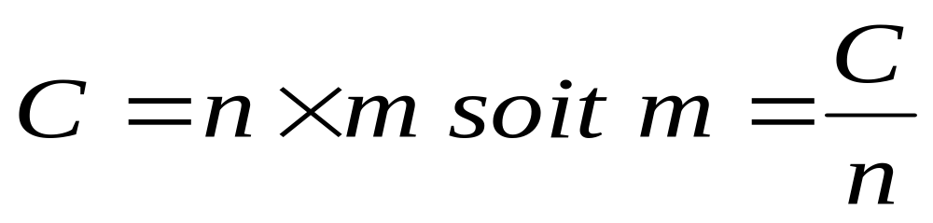
4°) Amortissement constant
Dans ce cas le tableau d’amortissement est beaucoup plus simple. On a:
m₁=m₂=m₃=…=m_{n} =m; or C= m₁+m₂+m₃+…+m_{n} d’où
R.DAANOUN MATHEMATIQUES FINANCIERES

Slide 58
De plus on obtient une relation entre les annuités de la façon suivante:
a_{p}=C_{p-1} . i+ m et a_{p+1}=C_{p} . i+ m d’où
a_{p+1}-a_{p}=C_{p} . i-C_{p-1} . i or C_{p}=C_{p-1} – m d’où
a_{p+1}-a_{p}=C_{p-1} . i-m.i-C_{p-1} . i=-m.i soit
a_{p+1}-a_{p}=-m.i
Donc les annuités sont les termes d’une suite arithmétique de premier terme Cxi+(C/n) = C(i+1/n)
et de raison (-mi)
R.DAANOUN MATHEMATIQUES FINANCIERES

Slide 59
Exemple:
Un emprunt de 1.000.000 dh, amortissable en 5 échéances annuelles. Taux 10 %. Amortissement constant.
R.DAANOUN MATHEMATIQUES FINANCIERES

Slide 60
Tableau d’amortissement
Échéance | CDDP | Intérêt | Amortissement | Annuité | CDFP
1 | 1.000.000 | 100.000 | 200.000 | 300.000 | 800.000
2 | 800.000 | 80.000 | 200.000 | 280.000 | 600.000
3 | 600.000 | 60.000 | 200.000 | 260.000 | 400.000
4 | 400.000 | 40.000 | 200.000 | 240.000 | 200.000
5 | 200.000 | 20.000 | 200.000 | 220.000 | 0
 |  |  | 1.000.000
R.DAANOUN MATHEMATIQUES FINANCIERES

Slide 61
Chapitre 6: Amortissement des emprunts obligataire
1°) Principe
Dans le cas où le nominal de la dette est très élevé, les emprunteurs se voient obligés de s’adresser à un grand nombre de prêteurs.
Le nominal C de l’emprunt est alors divisé en N titres d’égale valeur nominale V appelées obligations.
On a ainsi :
C = N . V
R.DAANOUN MATHEMATIQUES FINANCIERES

Slide 62
1-1) Caractéristiques d’une obligation
L’obligation est définie par:
Une valeur nominale V supérieur ou égale à 100 dirhams.
Un prix d’émission E qui est le prix payé par le prêteur pour souscrire (=acheter) une obligation. Ce prix E est inférieur ou égal à V. si E=V, l’émission est dite « au pair ».
Un prix de remboursement R supérieur au égal à la valeur nominal V. si R=V le remboursement ou amortissement est dit « au pair ». (R-V) représente la prime de remboursement de l’obligation.
Un taux nominal d’intérêt, servant à calculer le montant du coupon à partir de la valeur nominal V.
Le coupon est l'intérêt produit par une obligation à la fin de chaque période. Sa valeur est constante durant toute la durée de l’emprunt et est égale au produit de la valeur nominal par le taux d’intérêt nominal.
Le nombre d’annuités n.
Date de jouissance: point de départ pour le calcul des intérêts.
R.DAANOUN MATHEMATIQUES FINANCIERES

Slide 63
1-2) Amortissement
L’emprunt obligataire peut être remboursé:
Par annuités constantes. L’annuité est composée des coupons versés aux obligations encore vivantes et du remboursement d’un certain nombre d’obligations. A la fin de chaque période un tirage au sort est effectué pour déterminer les obligations à amortir.
Par amortissements constants, le nombre d’obligation à amortir à la fin de chaque période étant toujours le même.
« in fine » ou amortissement unique. Dans ce cas, la totalité des obligations est amorties à la fin de l’emprunt, cependant les obligataires perçoivent un intérêt, à la fin de chaque année, et pendant toute la durée de l’emprunt.
R.DAANOUN MATHEMATIQUES FINANCIERES

Slide 64
2°) Emprunt à annuités constante
Établissant le tableau d’amortissement à partir d’un exemple.
Un emprunt obligataire est émis. Les modalités de cet emprunt sont les suivantes:
Nombre d’obligation: N=10.000
Valeur nominale: V=1.000 dh
Taux d’intérêt nominal: t=12 %
Valeur d’émission: E=960 dh
Valeur de rachat: R=1250 dh
Durée de l’emprunt: n = 8 ans
R.DAANOUN MATHEMATIQUES FINANCIERES

Slide 65
Remarque:
Le tableau d’amortissement est basé sur la dette initiale à rembourser qu’il importe de ne pas confondre avec le montant du capital initialement emprunté.
Le montant emprunté | Le nominal de l’emprunt | La valeur réelle de l’emprunt
9.600.000 | 10.000.000 | 10.250.000
R.DAANOUN MATHEMATIQUES FINANCIERES

Slide 66
2-1) Le coupon d’intérêt
Calcul du coupon d’intérêt par obligation:
c = V X t =1000 X 0,12 = 120
Tant qu’une obligation n’est pas remboursée, elle produit un intérêt annuel de 120 dh à l’obligataire (prêteur).
R.DAANOUN MATHEMATIQUES FINANCIERES

Slide 67
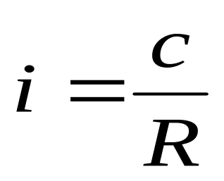
2-2) Le taux d’intérêt réel
Le taux d’intérêt réel compare le coupon d’intérêt au prix de remboursement:
Ce taux permet de pratiquer des calculs permettant de remplir un tableau d’amortissement d’emprunts obligations par annuités constantes.
R.DAANOUN MATHEMATIQUES FINANCIERES

Slide 68
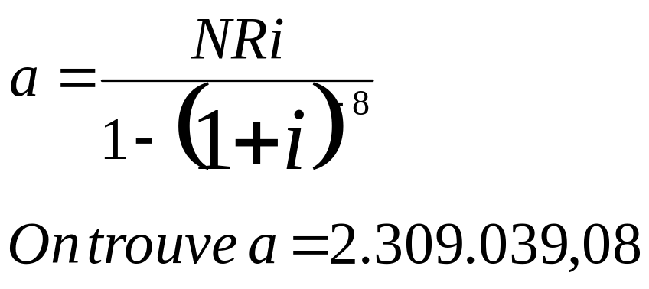
2-3) Calcul de l’annuité
Elle est donné par la formule
R.DAANOUN MATHEMATIQUES FINANCIERES

Slide 69
2-4) Calcul des amortissements
Pour la i^{ème} période, désignons par A_{k} la valeur de l’amortissement et par I_{k} celle de l’intérêt. On a:
A_{k} = a – I_{k}
A_{k} = A_{k-1} (1+i)
R.DAANOUN MATHEMATIQUES FINANCIERES

Slide 70
A₁= | 1109039,08
A₂= | 1215506,83
A₃= | 1332195,49
A₄= | 1460086,25
A₅= | 1600254,53
A₆= | 1753878,97
A₇= | 1922251,35
A₈= | 2106787,48
R.DAANOUN MATHEMATIQUES FINANCIERES

Slide 71
2-5) Calcul du nombre d’obligation a amortir O_{i}
Il s’agit de diviser le montant de l’amortissement par celui de la valeur de rachat de l’obligation. On obtient:
 | Ai | Oi = Ai/R
A1= | 1109039,08 | 887,231264
A2= | 1215506,83 | 972,405465
A3= | 1332195,49 | 1065,75639
A4= | 1460086,25 | 1168,069
A5= | 1600254,53 | 1280,20363
A6= | 1753878,97 | 1403,10318
A7= | 1922251,35 | 1537,80108
A8= | 2106787,48 | 1685,42998
 |  | 9999,99999
R.DAANOUN MATHEMATIQUES FINANCIERES

Slide 72
Cependant un nombre d’obligation ne peut être que entier.
Il faut donc arrondir toutes les valeurs trouvées à l’entier le plus proche. Trois situations peuvent se produire après cette opération:
On obtient le nombre exacte d’obligations.
On obtient le nombre total d’obligations à une obligation près par défaut ou par excès.
Dans ce dernier cas on porte la correction au niveau de la première ou dernière ligne du tableau d’amortissement en ajoutant ou en retranchant une obligation
R.DAANOUN MATHEMATIQUES FINANCIERES

Slide 73
Dans notre cas on obtient:
Oi = Ai/R | Oi
887,231264 | 887
972,405465 | 972
1065,75639 | 1066
1168,069 | 1168
1280,20363 | 1280
1403,10318 | 1403
1537,80108 | 1538
1685,42998 | 1686
9999,99999 | 10000
R.DAANOUN MATHEMATIQUES FINANCIERES

Slide 74
A partir de ces nouvelles valeurs on recalcule la valeur des amortissements:
Oi | Ai
887 | 1108750
972 | 1215000
1066 | 1332500
1168 | 1460000
1280 | 1600000
1403 | 1753750
1538 | 1922500
1686 | 2107500
10000 | 12500000
R.DAANOUN MATHEMATIQUES FINANCIERES

Slide 75
Ce qui va se répercuter sur la valeur des annuités.
Remarques:
L’amortissement des nombres d’obligations amorties fait que les annuités ne sont plus rigoureusement constantes;mais légèrement constantes.
Pour la même raison les nombres d’obligations ne sont plus en progression géométrique.
tableau d'amortissement.xls
R.DAANOUN MATHEMATIQUES FINANCIERES

Slide 76
Période | Obligations vivantes V_{k} =V_{k-1} - O_{k-1} | CDDP V_{k} * R | coupons d'intérêts c_{k} = V_{k} * 120 | Obligations amorties O_{k} | Amortissement A_{k} = O_{k} x R | Annuités a_{k} = A_{k} + c_{k}
1 | 10000 | 12500000 | 1200000 | 887 | 1108750 | 2308750
2 | 9113 | 11391250 | 1093560 | 972 | 1215000 | 2308560
3 | 8141 | 10176250 | 976920 | 1066 | 1332500 | 2309420
4 | 7075 | 8843750 | 849000 | 1168 | 1460000 | 2309000
5 | 5907 | 7383750 | 708840 | 1280 | 1600000 | 2308840
6 | 4627 | 5783750 | 555240 | 1403 | 1753750 | 2308990
7 | 3224 | 4030000 | 386880 | 1538 | 1922500 | 2309380
8 | 1686 | 2107500 | 202320 | 1686 | 2107500 | 2309820
 |  |  | 5972760 | 10000 | 12500000 | 18472760
R.DAANOUN MATHEMATIQUES FINANCIERES

